Slide 1
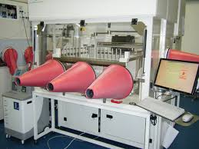
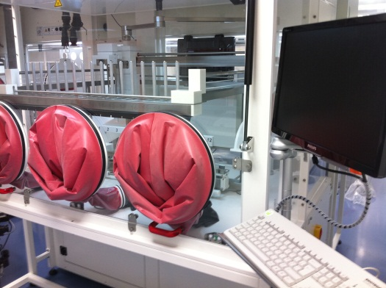

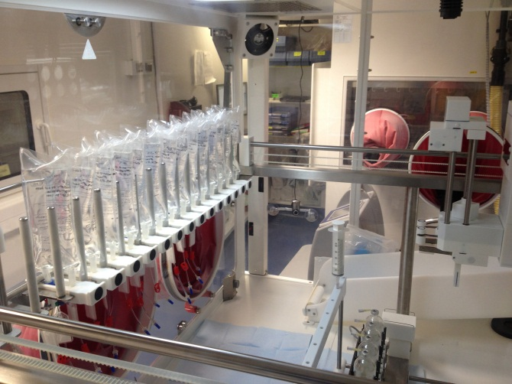
^{PharmaHelpV1}
Notre expérience: Institut CURIE, Paris
^{Laurence ESCALUP}
Audrey Hurgon, Cyrille Cros, Alexandre Acramel
Notes:
So this is the plan I will follow today to speak about our experience of automated cytotoxic production in isolator.
First of all, I will introduce to you my hospital with some figures.
After that I will explain to you the different step of the installation of PharmaHelp and its performance.
We will focus on our experience feedback to work with an isolator.
And at the end of this presentation I will show you how we are imagining the future with Kiro in isolator.

Slide 2
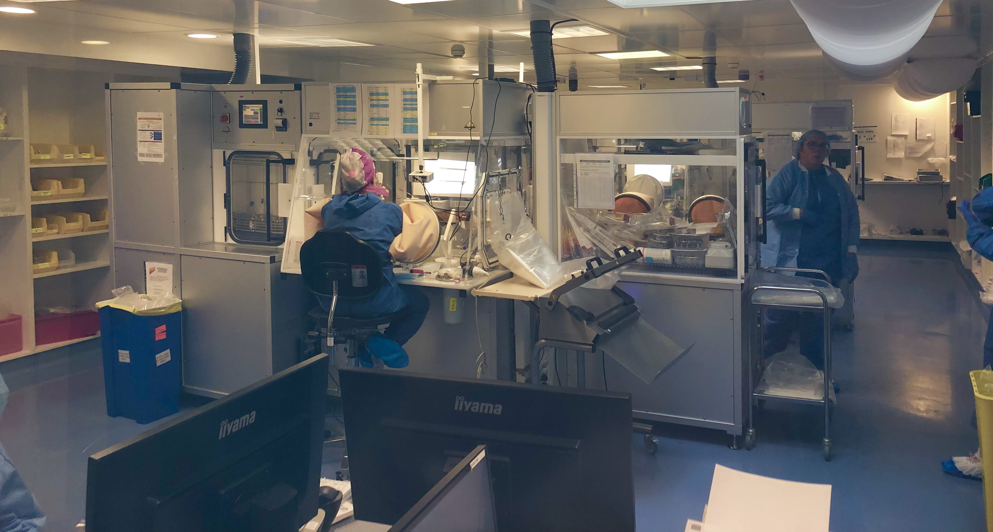
Institut Curie – Production du site Paris
PRODUCTION
Préparations
De 32 000 en 2009 à 52 800 préparations en 2019 dont 70 % pour les HDJs et 10 % pour l’unité d’essais précoces
RHs :
3,5 Pharmaciens
1 interne
0,5 cadre
11 préparateurs affectés pour 8 présents
1 Agent
Equipements :
2 isolateurs et 4 postes de préparation
1 automate PHARMAHELP V1
Système de contrôle:
In process par gravimétrie et reconnaissance flacon
Notes:
More specifically the pharmacy is composed by

Slide 3
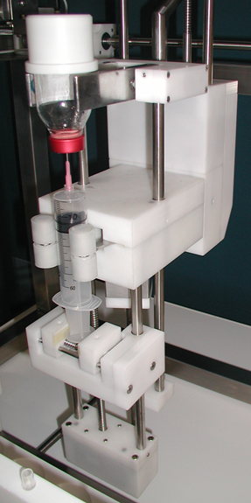

Historique de l’automatisation liée à la conception d’une nouvelle unité en 2006-2009
Augmentation régulière de l’activité d’oncologie : conçue pour 50 000 préparations
Locaux et m² contraints
Activité importante d’HDJ et d’essais cliniques : nécessitant un temps d’attente des patients restreint
Sécuriser la preparation ⇒ intégrer des contrôles autres que visuels
Dose banding ⇒ fluidifier le flux production et patient : Avoir un stock de poches prêtes à l’emploi
Diminuer les troubles musculosquelettiques
Difficulté de recrutement des préparateurs
2008 : Choix d’automatiser : 2 automates sur le marché : CHOIX DU PLUS SIMPLE! EN ISOLATEUR! avec support d’ ingénieurs français
⇒ Automate PharmaHelp™ (Medical Dispensing System)
Notes:
In 2008, my colleagues met the management team of the hospital to invest in an automaton.
This initiative was due to a particular context as a growing activity and we wanted to improve the quality of production. The waiting time of patients were increasingly longer up to 1h30 it was necessary to anticipate the production.
It was the perfect moment to secure preparation integrating some control and to have a dose banding approach.
That year we had to face with musculoskeletal problems so it was time to take accounts the repetitive task and the difficulties of recruiting.
All these reasons to explain we chose an automaton to help us daily: PharmaHelp. And we decided to work not in a laminar air flow but into an isolator.

Slide 4
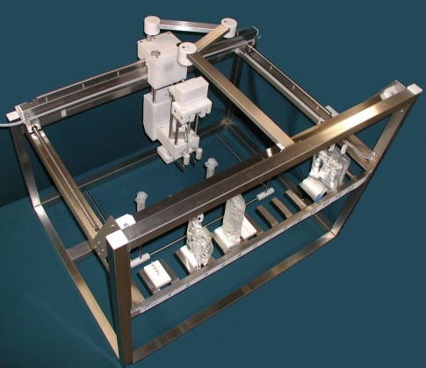
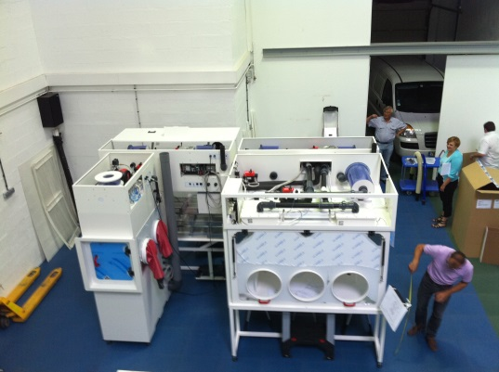

Janvier – Juillet 2009
Implantation du prototype
Développement du prototype
Janvier – Juillet 2009
Qualification opérationnelle
Sécurité
Précision
Autonomie et productivité
Gestion informatique
Adaptabilité aux produits
Janvier – Juin 2010
Conception isolateur sur-mesure
Maquette
Interface isolateur -automate
Juillet – Septembre 2010
FAT automate/isolateur
Implantation
QO QP isolateur
Septembre – Décembre 2010
Qualification de performance
Implantation dans isolateur
Performances
Décembre 2010
Formation
Mise en route (molécules pilotes)
Production de la 1 ere poche perfusée le 24 décembre
Notes:
A l’issue des 4 mois de fabrication de l’automate, nous avons entamé les phases de qualification:
Tout d’abord la réception usine en Hollande
La réception sur site à Curie réalisée en 3 temps suite à la mise en évidence de non-conformités
Les qualifications opérationnelles et qualifications de performances pour contrôler les performances validées sur le prototype
3 tests de remplissage aseptique qui ont conduit à l’absence de contamination microbiologique
Validation des interfaces informatiques avec le logiciel des isolateurs, du réseau informatique. L’interface avec CHIMIO est à venir.
Contrôles des bases documentaires (analyse de risque), des certificats (balances, matériaux) et agréments (marquage CE)
La mise en production a été initiée en décembre par campagne et avec 2 molécules pilotes:
Une poudre: cyclophoshamide
Une solution: le 5FU
La formation de 3 préparateurs référents est en cours.
En plus des contrôles gravimétriques libératoires réalisées sur toutes les préparations, le laboratoire de contrôle de l’Hôpital Saint-Louis effectue des dosages à partir d’échantillons prélevés sur chaque campagne.
Des essais de contamination chimique sont en mise au point avec l’équipe pharmaceutique de Genève afin de compléter des essais réalisés en 2009 sur le prototype.
La productivité de l’automate dans l’isolateur ainsi que le niveau d’intervention humaine et donc les ressources nécessaires sont en cours d’évaluation. D’ores et déjà cet automate nous apparaît comme un assistant à la préparation pour la prise en charge de tâches répétitives.
Cette collaboration multi-partenaires très stimulante m’a permis de développer des nouvelles aptitudes pour la gestion de projet, des calendriers de travail, une grande disponibilité pour le suivi en temps réel des évolutions.

Slide 5
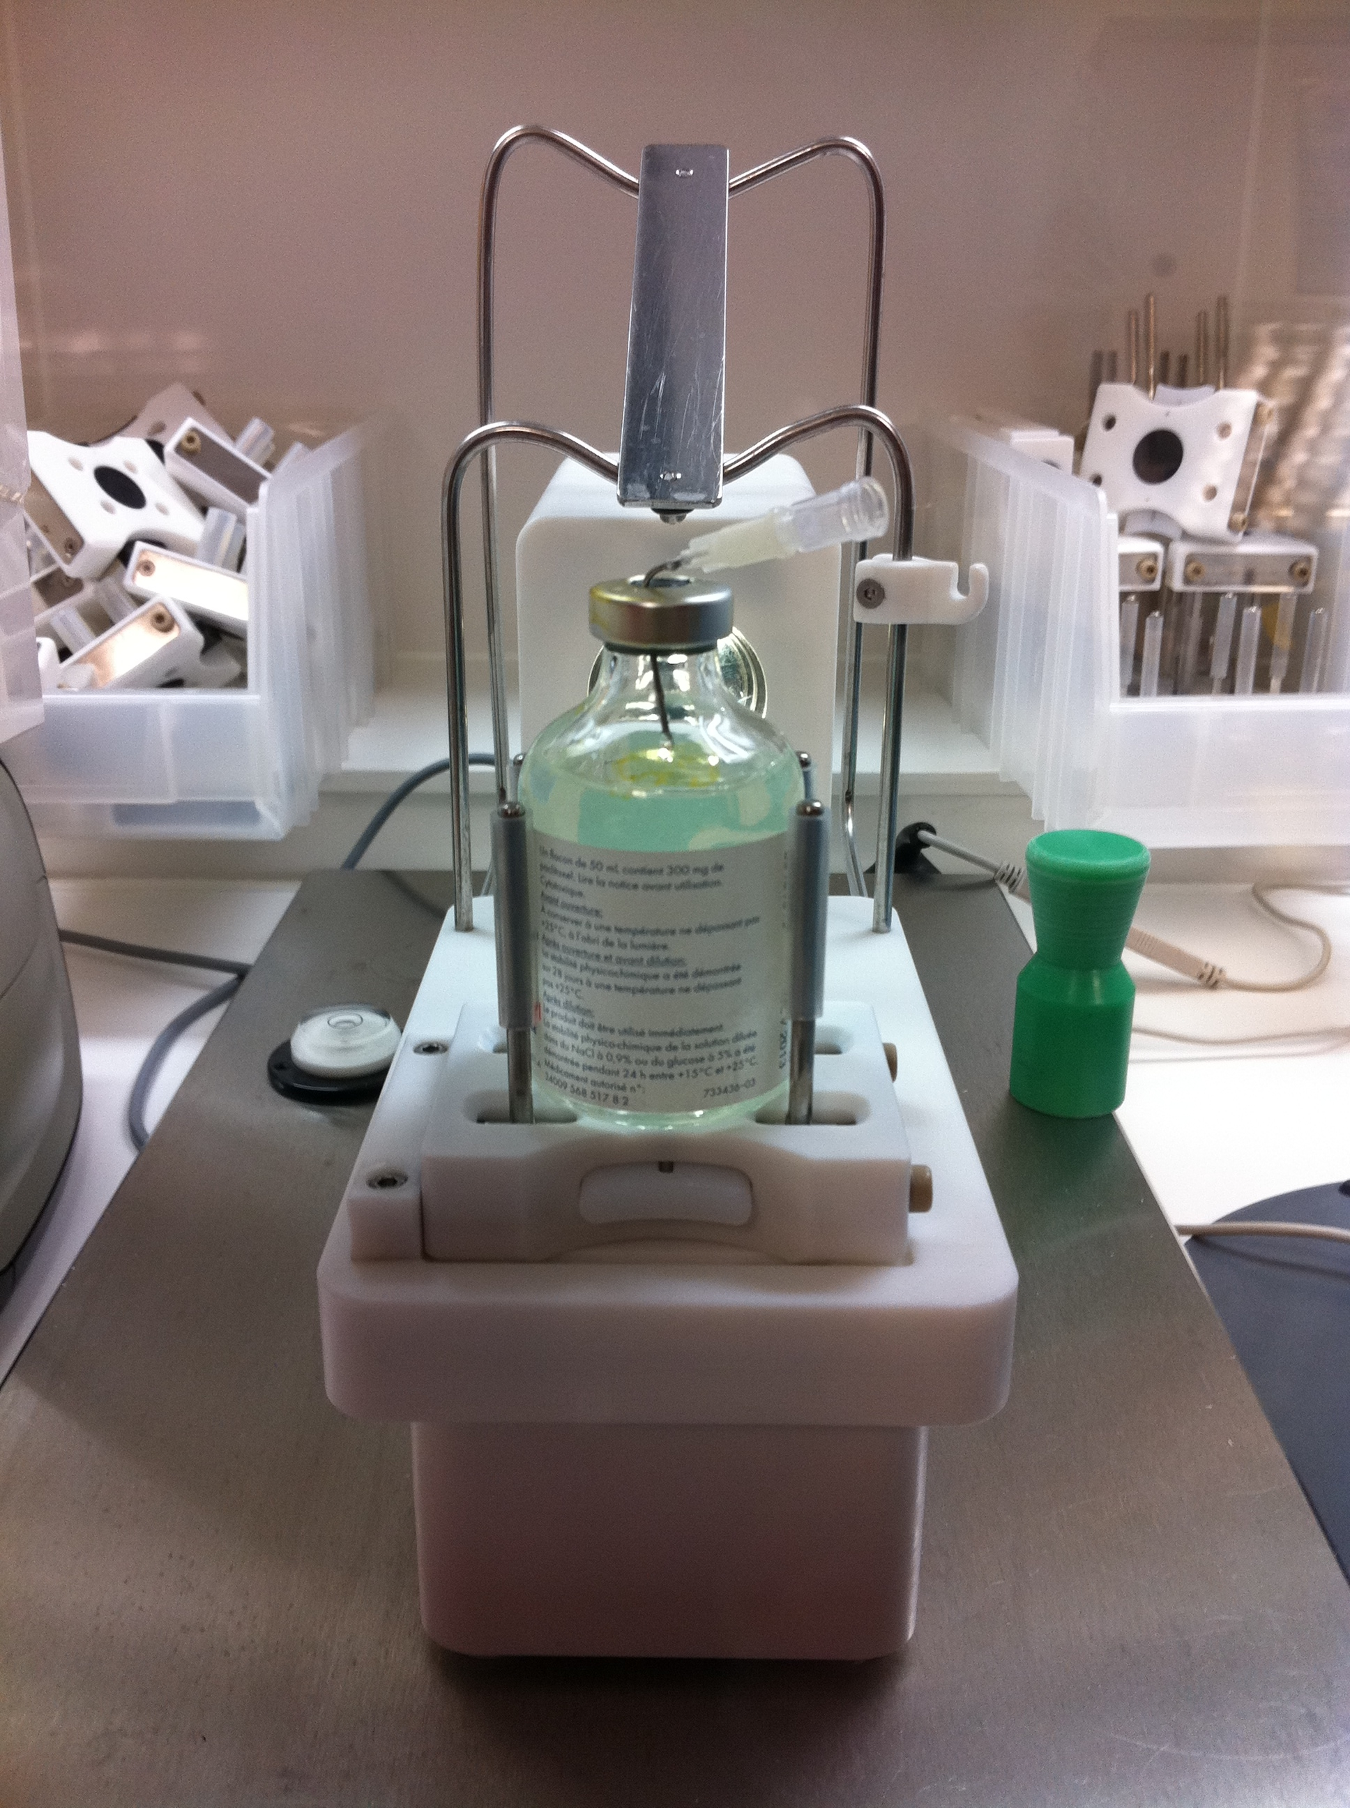
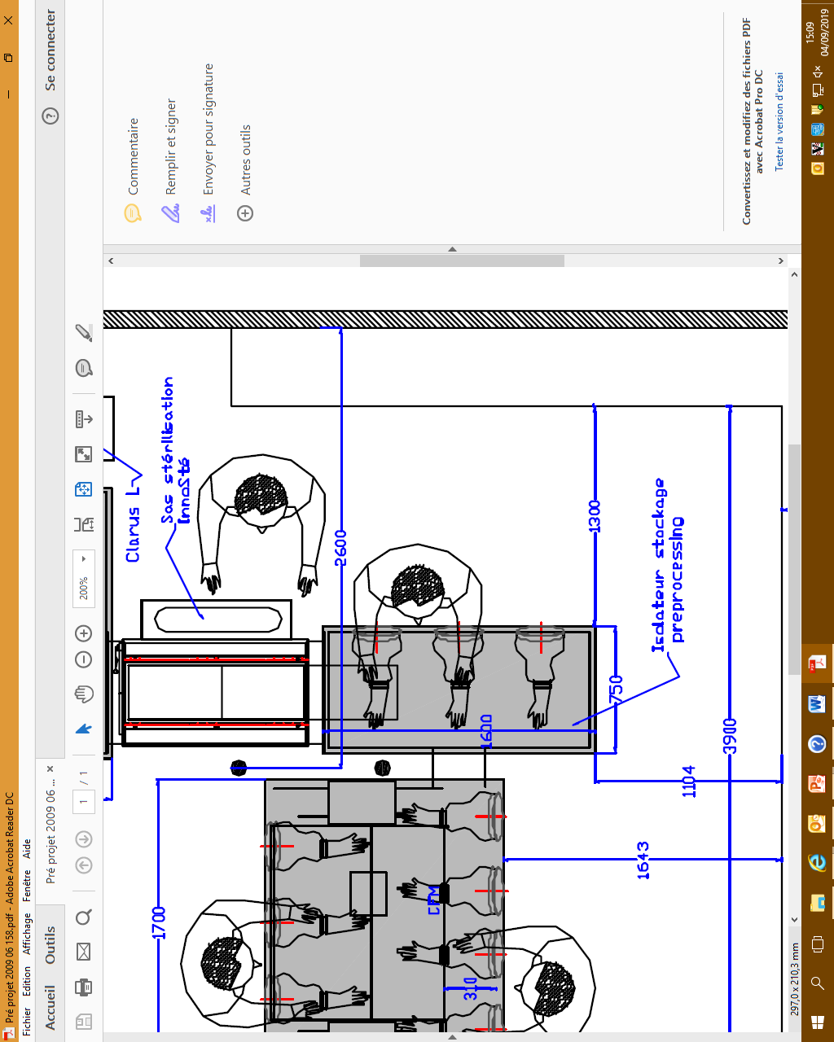
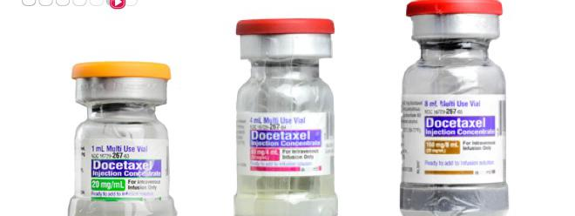
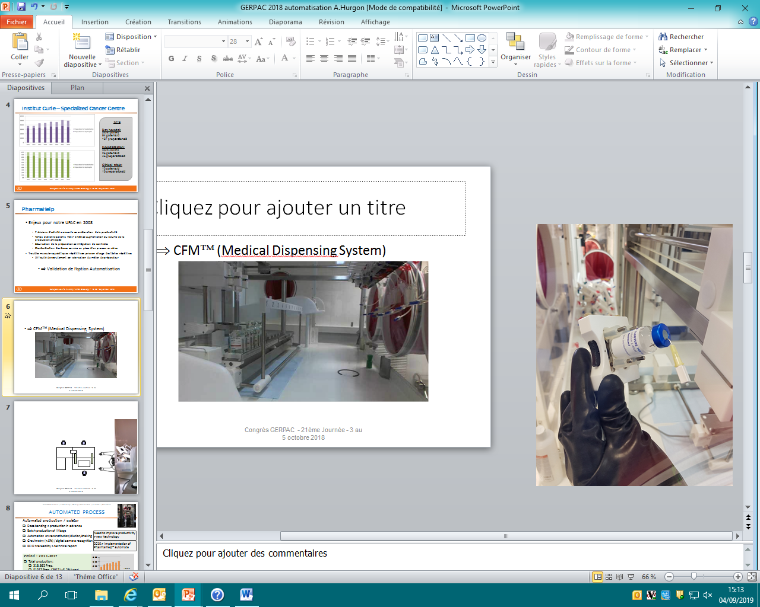
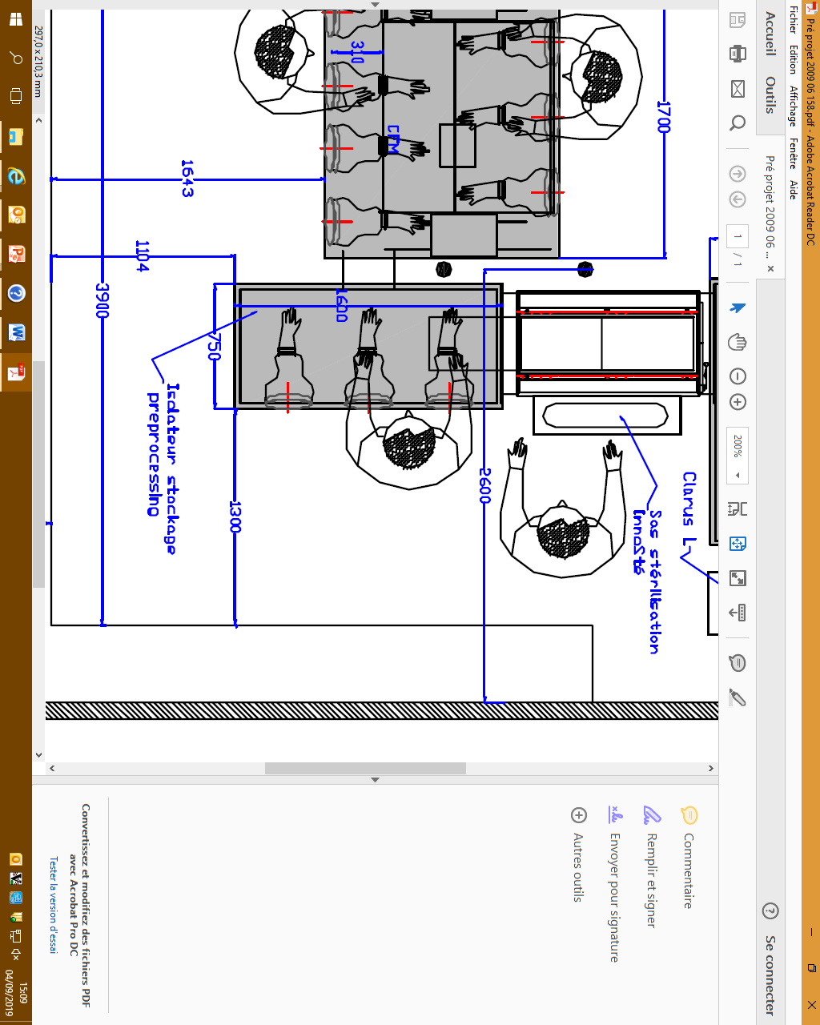
Flux de fonctionnement
3 et 5 Identification des flacons par caméra et puce RFID et pesée initiale
Identification et pesée des poches
6 Etiquetage des poches avec n° ordonnancier unique lors de l’acceptation de la pesée finale
2 Pose et purge du perfuseur : préparation
de la campagne
Stockage
3 Pre/5 post processing
7 Sortie des poches par tubbing et libération pharmaceutique avec le rapport de lot
Toboggan
Toboggan
1 Entrée des matières premières : stérilisation
Robot
H₂O₂
Robot
4 Process : pesée des flacons avant et après prélèvements
Notes:
As you can see on this drawing, Pharmahelp need many isolators.
-First of all, material which enters is sterilized with peroxide hydrogen. The first isolator is used to store vials and bags and to connect IV tubing to bags.
-The second one is used for pre and post processing. At this step, vials and bags are connected with RFID adaptors. Vials are put on a scale and a camera identifies the product to ensure it is the good one. Weights of bags and vials are recorded at this step.
-All the material is send in the third isolator. Here, each vial and bag is scanned and the robot orders to the manipulator the place of each one. After the production bags return at the balance to be weighted and a label is printed if everything is correct.

Slide 6
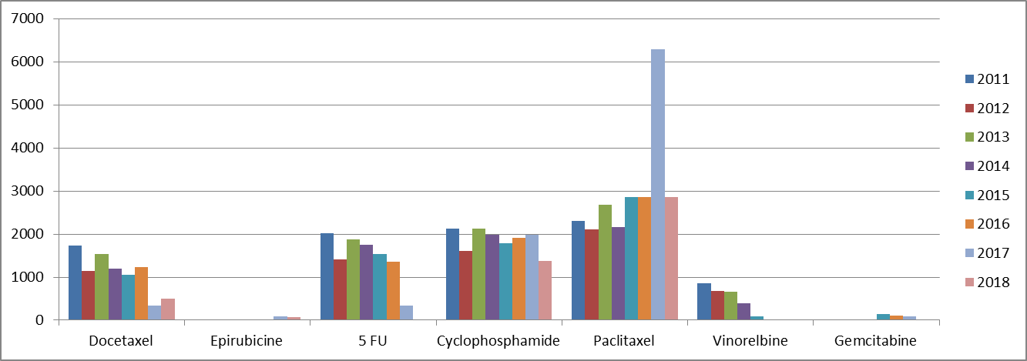
PRODUCTIVITE depuis 9 ans!
Médicaments mise au point : 10 DCI / 23 types de poches
  MAB: trastuzumab, rituximab
  Solutions visqueuses
  Solutions moussantes
  Reconstitution de poudre
Vinorelbine
Gemcitabine
750 mg
5-FU
120 mg
800 mg
850 mg
900 mg
1000 mg
1100 mg
1200 mg
130 mg
140 mg
150 mg
160 mg
170 mg
180 mg
190 mg
200 mg
35 mg
102 mg
Docétaxel
130 mg
140 mg
150 mg
160 mg
170 mg
180 mg
190 mg
200 mg
Cylophosphamide
120 mg
132 mg
138 mg
150 mg
162 mg
40 mg
45 mg
50 mg
2000 mg
Paclitaxel
750 mg
Epirubicine
800 mg
850 mg
900 mg
1000 mg
Notes:
Our drug library is composed of 10 drugs (23 products) including some antibodies, viscous and foaming solutions and powder.
Routinely, we produced in fact 7 molecules in dose banding.
The peak in paclitaxel production you can observe in 2017 corresponds to a change of practice: at this time we had to interrupt the use of docetaxel due to many cases of fatal neutropenic enterocolitis.

Slide 7
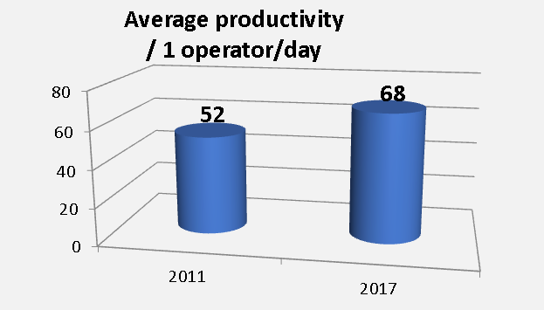
Bilan du process automatisé
Période : 2011-2017
Production automatisée à 1 opérateur et 0,3 pharmacien :
  73 373 Prep. (23% de la production totale)
  ≈ 10 481 / an avec (max: 11 708 en 2017)
Production/ opérateur
≅ 100 Prep. /2 préparateurs
78 Prep. /1 préparateur
15 préparateurs formés
Notes:
7
The automated process is a real priority for us and permits to produce dose banding and making bags in advance.
We can produce large batches; make reconstitution as well dilution or shaking.
The control is a combination of gravimetry and digital camera recognition and the traceability RFID give us a technical report.
Since the beginning of automation, we can count more than 300 000 preparation that is to say approximately 23% of daily production.

Slide 8
QUALITE
Hors des spécifications retenues et validées> 5% :
Tout médicament: 0,56%
Vinorelbine > docetaxel > paclitaxel
Taux de non conformité diminuant : 0,9%/2011 vs 0,2%/2017
Nature des erreurs:
Techniques : faibles volumes de prélèvement ou de flacon, prélèvements d’air…
  (83%/2011 vs 43% in 2017) optimisation de la technologie
  Humaines : Erreurs de chargement, erreurs de pesée…
  (17%/2011 vs 57%/2017) trop d’interventions humaines
  Informatiques : Support informatique important
  IMPORTANCE DE LA MAITRISE DE LA MACHINE ET DE L’APPRENTISSAGE
Notes:
Concerning off-specification of the machine: the meaning is 0.56% and decreasing from Vinorelbine to gemcitabine. Small volumes of sample and viscous solutions have the most important off specifications.
We have reduced them since 2011 because we stopped Vinorelbine production.
Errors are of 2 sorts: technical errors like small volume to sample, small vials, air filling: we are better than the beginning thanks to a perpetual technology optimization.
Concerning the human errors like loading errors or weighting errors, they are more and more. These 2 elements highlighted the fact that a technician is important to manage software and training of technician pharmacy is essential!

Slide 9
CONTAMINATION CHIMIQUE
Process manuel ou automatisé : niveau de contamination chimique identique
Notes:
Les résultats de cette campagne de prélèvement ont été comparés entre les 2 sites et interprétés en fonction des pratiques communes à chaque site.

Slide 10
MAINTENANCE
Maintenances
  Nettoyage : 2 heures par semaine
  Préventive: 14 jours/an
  Curative : très variable d’année en année :
Nouvelle DCI ou produit compris dans la maintenance préventive
  Paramètres de validation
  Process de qualification
Nécessité d’un haut niveau de maintenance : réactivité dans la journée
Formation et connaissance de la machine importante par l’ensemble des acteurs hospitaliers ( informatique, biomed, pharmaceutique) et extérieurs
Notes:
Preventive maintenance immobilizes the machine 14 days by year with the presence of a pharmacist.
At the same time, some news drugs are configured if necessary. Immobilization of the machine is common: 16% due to maintenance but 84% of the time it is caused by understaffing.

Slide 11
Les points clefs
Automate simple en mouvement uniquement vertical et horizontal, peu de dispositifs captifs ( aiguille et prises d’air)
Reconstitution des poudres et multifilling pour le remplissage des poches
Contrôles en cours de process
Taille et poids minimum permettant son introduction en isolateur ce qui permet de maintenir la stérilité des poches préparées et confiner la contamination chimique
Fabrication en lot de Dose Banding avec un numéro unique de poche et un rapport de fabrication
Nécessité de formation pour le préparateur et pharmacien
Permet une augmentation d’activité en redéployant les ressources sur l’automatisation (Paclitaxel en 2017)
ON NE PEUT PLUS S’EN PASSER!
European User´s meeting - KIRO Oncology – 19 20th september 2019
Notes:
To conclude, the combination of automaton and isolator seems for us to be the best compromise to guarantee safety of users, stability and quality of the final product.
We promote the use of dose banding with the robot to produce in advance and optimize the patient care circuit.
Training and experience of staff are the key element which permit to use correctly the system with efficiency

Slide 12
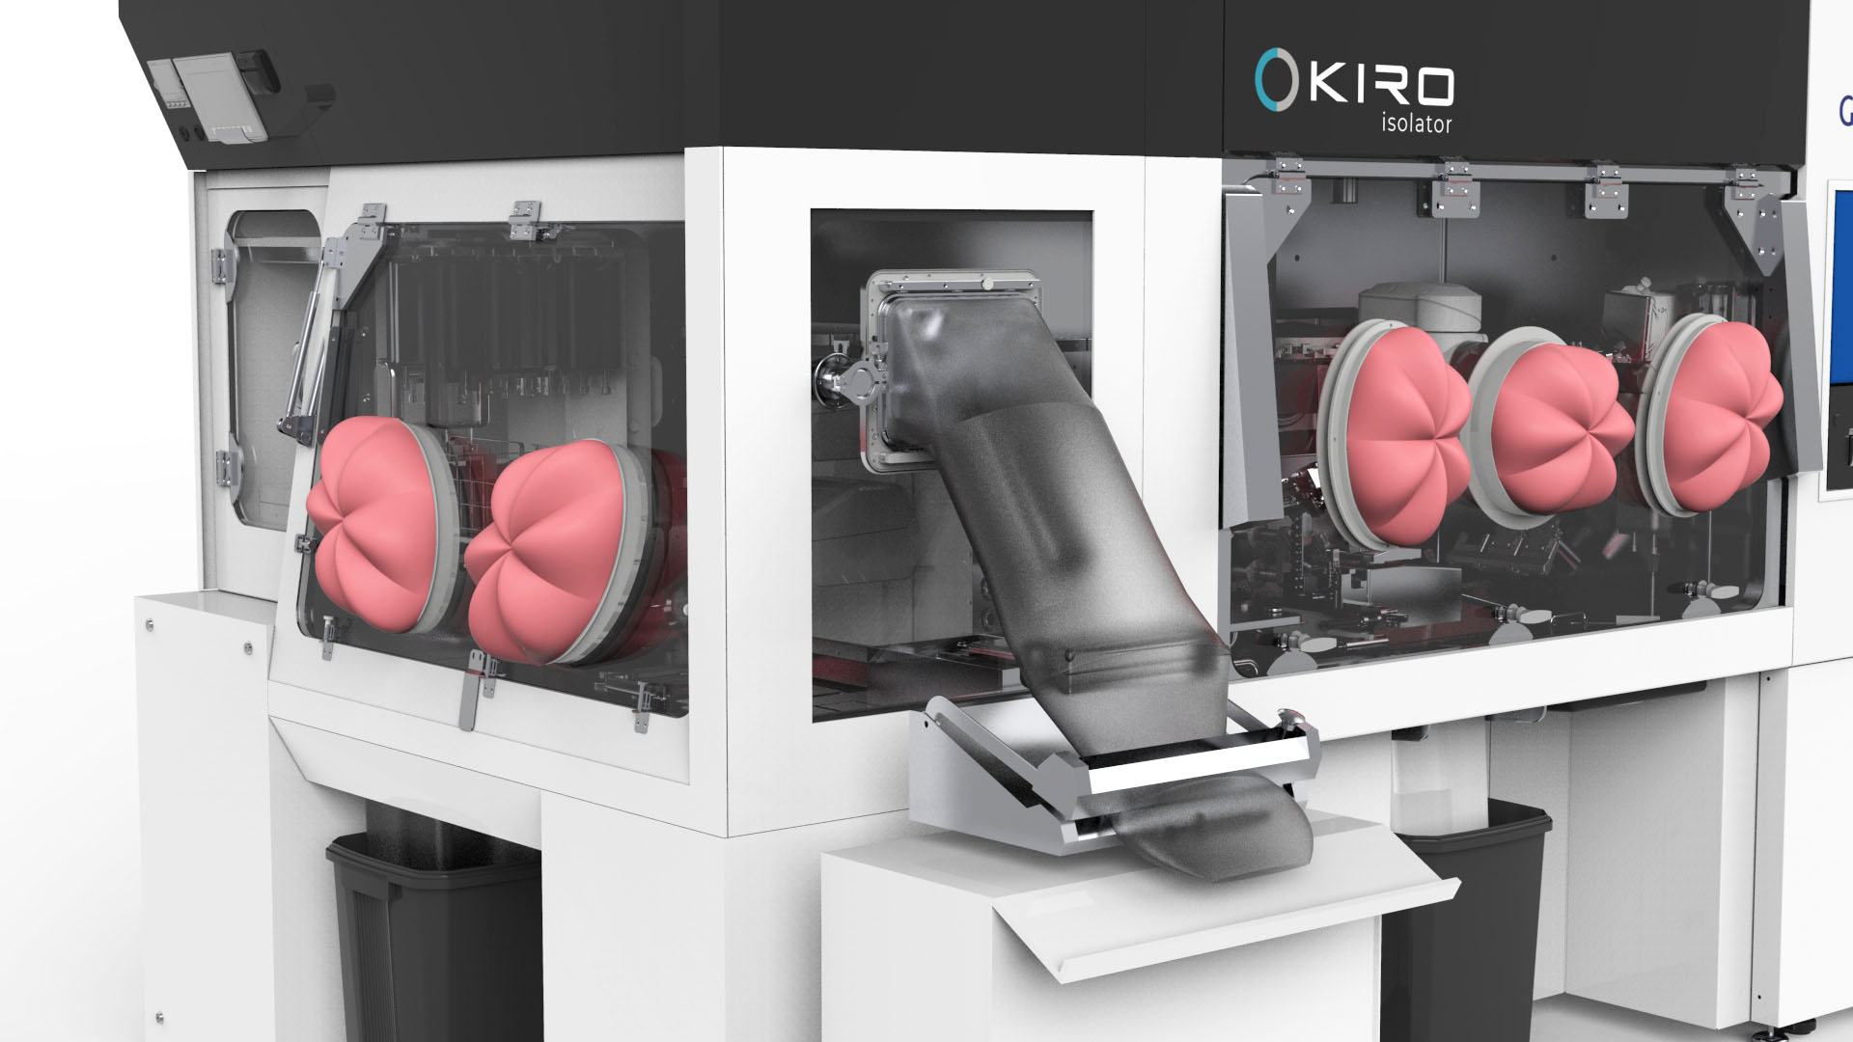
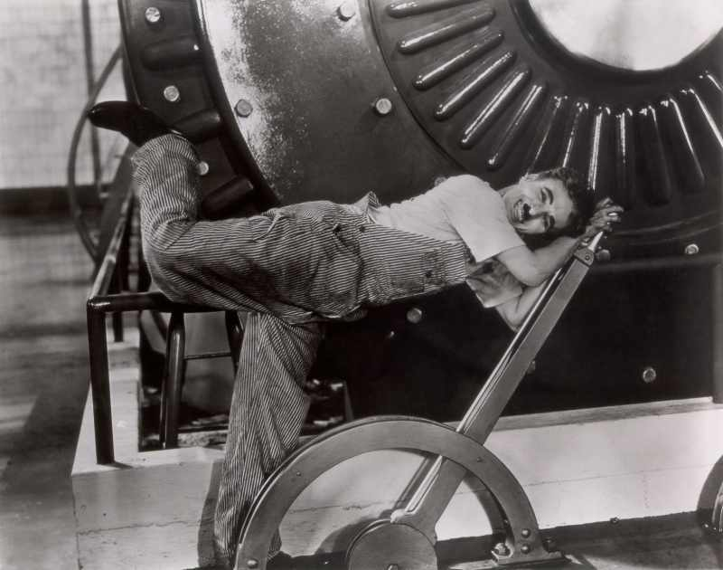
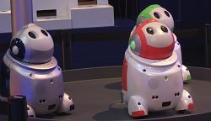
Et l’aventure continue…

Slide 13
Back up

Slide 14
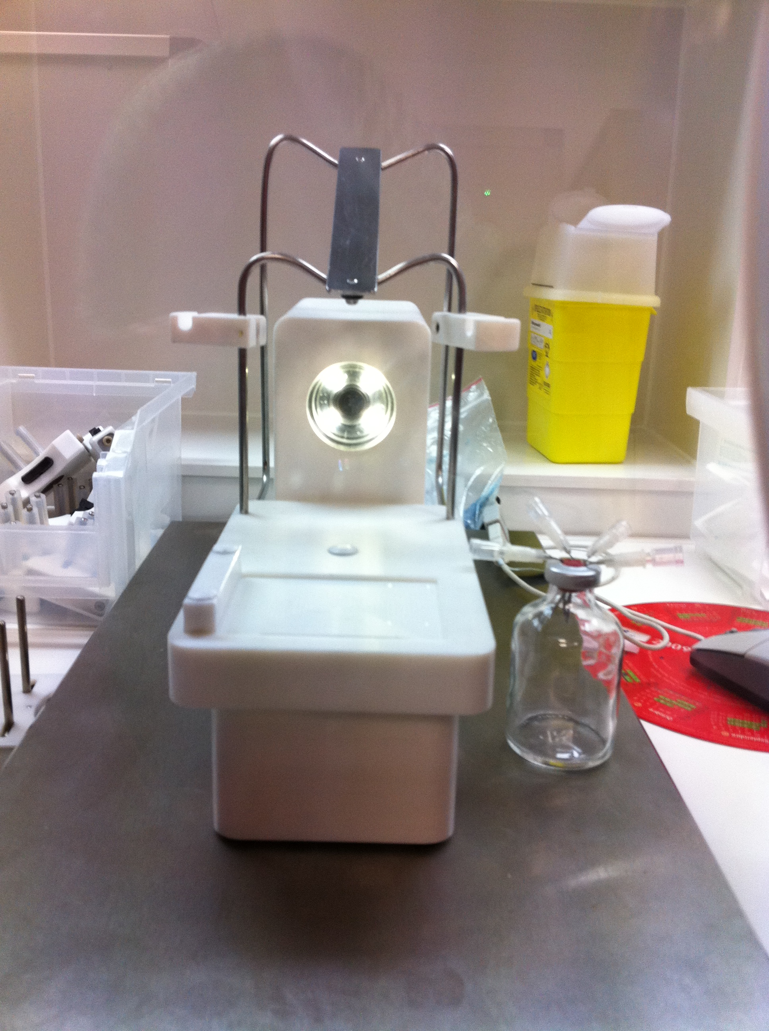
QUALIFICATION DE PERFORMANCE
  Validation précision balance
  Effets ventilation / vibrations
  Précision réelle: 0,04g
  Contrôle par organisme certifié
  Corrélation avec balance de contrôle
Validation précision de prélèvement
  Solution aqueuse, gamme 3 à 60ml, précision <5%
  Validation par contrôles analytiques (Laboratoire de contrôle de H. Saint-Louis)
  Performances stables 6 mois après mise en route
  Paramétrage produits, reconnaissance caméra
  20aine de produits paramétrés (dimensions, densité)
  Simulations d’erreur de produits
  Reconstitution poudre
  Mise au point de la reconstitution par produit
  Temps et vitesse d’agitation validés pour les principes actifs lyophilisés
  Validation par contrôles analytiques (Laboratoire de Pharmacocinétique de René Huguenin)

Slide 15
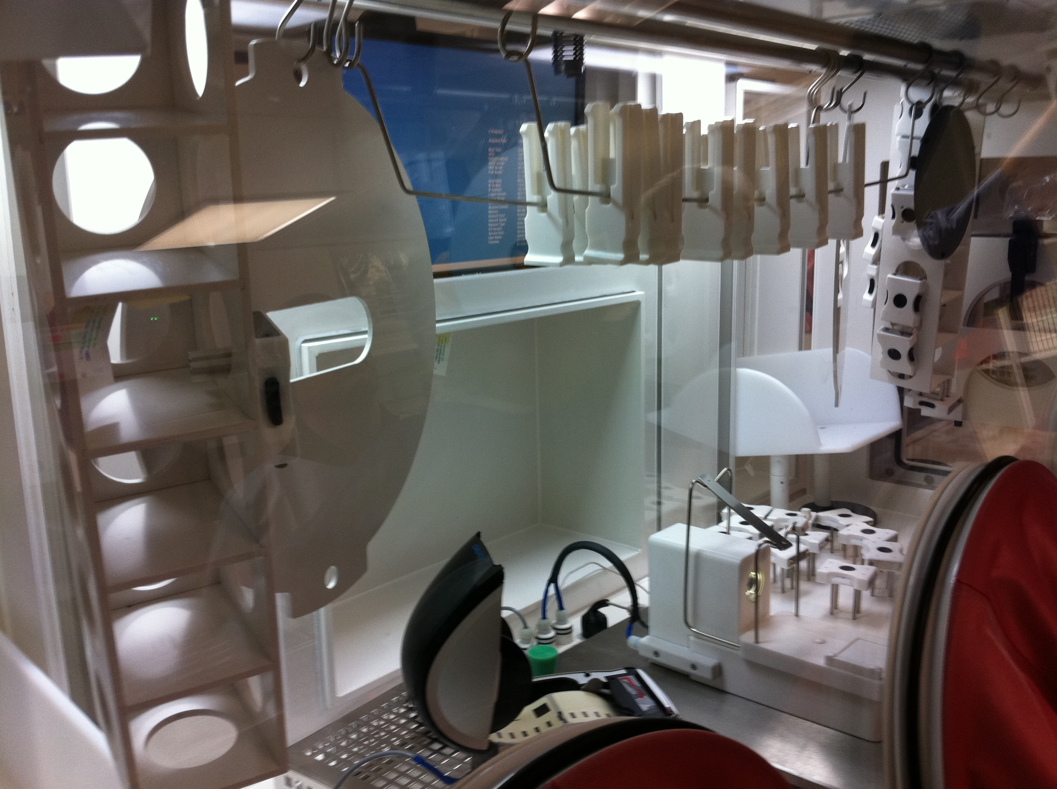
QUALIFICATION DE PERFORMANCE
Contamination microbiologique
  Qualification microbiologique de l’enceinte
  Test de remplissage aseptique
        Simulation de campagnes: dilution, reconstitution
        Milieux TSB, Sabouraud
  Prélèvements environnementaux quotidiens
  Requalification annuelle de l’enceinte
  Gestion informatique
  Nouveaux modules fonctionnels (création lot, libération)
  Connexion sécurisée par niveau d’accès
  Gestion des reliquats
  Redémarrage d’une campagne après une erreur de process limité à certains défauts
  Double sauvegarde des rapports de campagnes
  Indépendant du logiciel de prescription

Slide 16
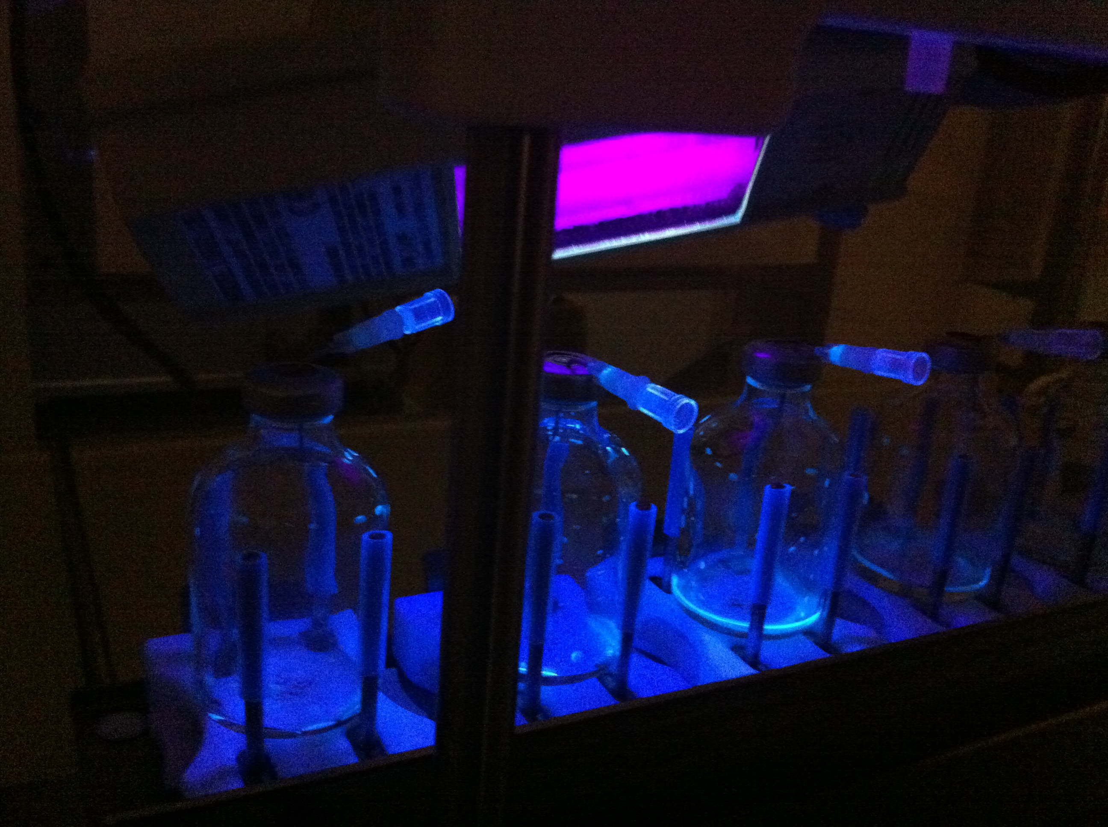
QUALIFICATION DE PERFORMANCE
Contamination chimique
  Technique développée aux HU de Genève
        Solution 0,01M de quinine
        Simulations de campagnes
        Révélation à la lampe UV: positive sur point d’impact aiguille
        Contrôles analytiques: en cours
  A développer:
        solution visqueuse la plus contaminante
        contamination maximale lors d’une erreur de process
  ⇒ Précautions de manipulation des flacons

Slide 17
Experience Feedback
Institut Curie | PharmaHelp | Experience Feedback | Future with KIRO
Real size model
  Indispensable prerequisite
  To size equipment
  Evaluate work ergonomics inside / outside isolator
  Imagine positionning of equipment: scale, shelf, toboggan…
  Design size of doors, pass-throughs
  Anticipate the need of transfert between different isolator
  Plan the production flow
  Reflexion about cleaning, microbiological desinfection, chemical contamination: accessible with gloves
European User´s meeting - KIRO Oncology – 19 20th september 2019
Notes:
The building of,,,

Slide 18
Experience Feedback
Strong point with isolator
  Protection of the manipulator
  Protection of the final product
  Garantee of aseptic preparation
  Long storage life
  Need less restrictive environnment
Weak point
  Ergonomic constraints
  Differents steps, long delay between disinfection and production
  If contamination: more stringent
  3 isolators/ size
European User´s meeting - KIRO Oncology – 19 20th september 2019

Slide 19
Automate, robots
Favoriser les partenariats
  Hôpital : connaissance, expérience
  Fabricant : ingénierie, réactivité
Pré-requis pour acquisition
  Visite en conditions réelles de production
  Tests sur une machine en prêt
  Données de qualification fournies
  (partenariats, communauté Industrie-Hôpitaux): prudence, conformité à nos référentiels nationaux ?
Contrat : Achat ou leasing?

